Slide 1
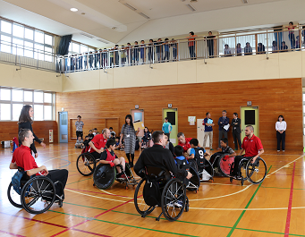
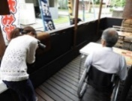
１．共生社会ホストタウンのレガシー化
別紙
共生社会ホストタウンの展開
取組内容
・「共生社会ホストタウン」により、パラリンピック交流を契機とした共生社会の取組の輪を広げる。
・特に、他のモデルとなる自治体を「先導的共生社会ホストタウン」として認定する制度を、 本年５月創設。各省・
・パラリンピアンとの交流を通じ、パラの機運を醸成するとともに、住民の意識を変えていく。
・障害のある海外選手たちの受入れを契機に、ユニバーサルデザインの街づくり及び心のバリアフリーに向けた取組を実施、レガシーにもつなげる。
C:ホストタウン
（３７７件）
B：共生社会
ホストタウン
（３７件）
A：先導的
共生社会
ホストタウン
（１２件）
団体の事業により重点的に支援していく。
（パラリンピアンとの交流、ホテル・公共交通機関のバリアフリー改修支援など）
・本年10月に共生社会ホストタウンの首長サミットを開催し、取組事例を共有するとともに、シンポジウムを通じて全国に発信。
カナダチームと小学生との交流（三沢市）
飲食店などのバリアフリー点検（川崎市）
共生社会ホストタウンのレガシー化
・共生社会ホストタウンの取組が東京大会のレガシーになるよう、バリアフリー法のマスタープラン・基本構想制度における心のバリアフリーの取組の強化を検討中。
Notes:
※1/4受領分反映（生局追記：右下の箱）

Slide 2
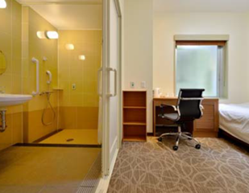
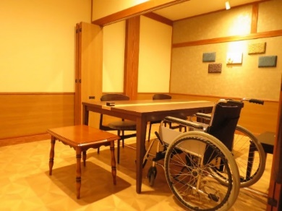
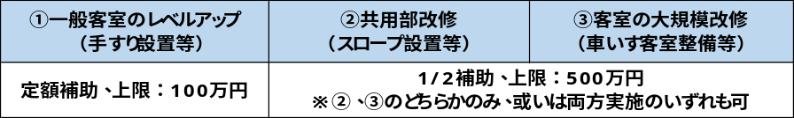
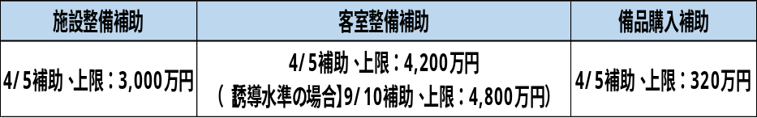
２．ホテル・飲食店のバリアフリー化の推進
ホテルのバリアフリー化のレベルアップ
受入環境改善・情報発信
・国は、本年９月、一定規模以上のホテル又は旅館の建築等を行う場合、当該建築等を行う客室総数の１％以上のバリアフリー客室の整備を義務化。
・既存客室の整備について、補助金で支援。
・東京都は、一般客室のバリアフリー化を義務化（客室の入口のドア幅80cm、段差解消、浴室トイレのドア幅70cm等）。さらに、誘導水準（同75cm）を努力義務化。
・上記誘導水準を達成する場合に補助金を嵩上げ（9割）。容積率も緩和。
・大会期間中に我が国に来訪する障害者やパラリンピアンが、宿泊や飲食を満喫できる環境をスピード感をもって整備。
・宿泊施設や施設内飲食店のバリアフ
リー化を補助金で支援
・宿泊施設のバリアフリー対応状況を一
覧化し、観光庁HP等に掲載を予定
・大会関係者、宿泊・飲食事業者等の関係者による「実行推進会議」を立ち上げ、おもてなしを行うムーブメントを形成。（令和元年度１月頃を予定）
・ 一体的なブランディングの推進
・ 過去大会の優良事例紹介
・ 受入に必要な知識等の共有 等
5
客室総数×1％以上（新）
4
（バリアフリー客室数）
3
2
50室以上の場合：1室以上（旧）
1
0
50
100
200
300
400
（総客室数）
Notes:
※1/4受領分反映（生局追記：右下の箱）

Slide 3
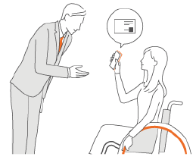
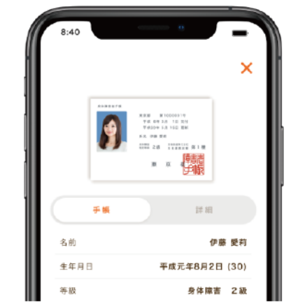
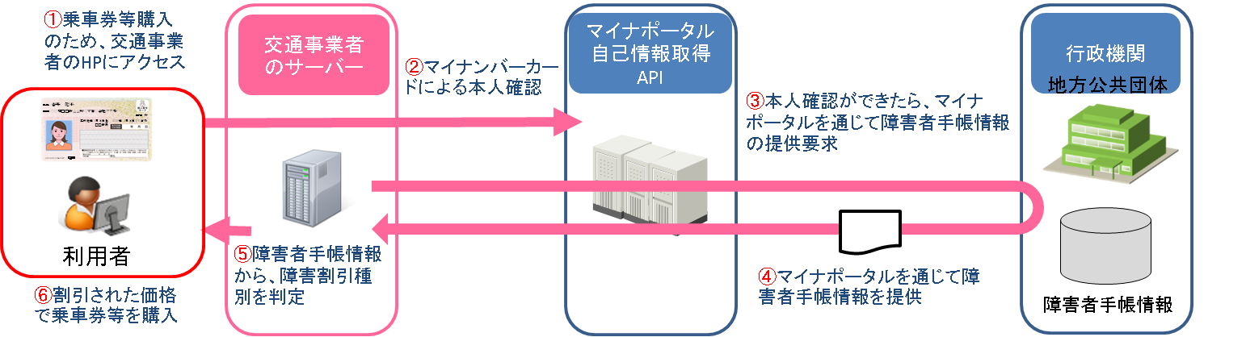
3. 障害者割引の利用者利便の改善
障害者手帳の提示の簡素化
・本年３月、公共交通機関の障害者割引について、手帳提示以外の電子的な方法等による本人確認が可能であることを明確化。
・本年７月、一部交通事業者が、障害者 手帳に代わる、スマートフォンによる電子的な本人確認手続を導入。
・来年、マイナンバーカードを活用した電子的な確認方法の技術基準を策定予定。
精神障害者割引の拡大
・昨年10月から、各航空会社において、航空旅客運賃の障害者割引の対象者として、精神障害者を加えるよう、順次拡大。未導入の公共交通事業者に対して割引制度の導入を要請。
精神障害者割引等の導入状況
○航空: 昨年10月から順次導入
※各公共交通事業者に対し、
昨年11月～12月に導入拡大を要請
Notes:
※1/4受領分反映（生局追記：右下の箱）

Slide 4
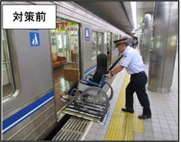
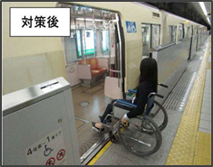

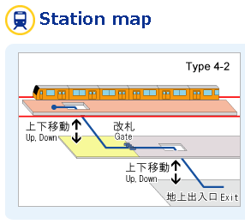

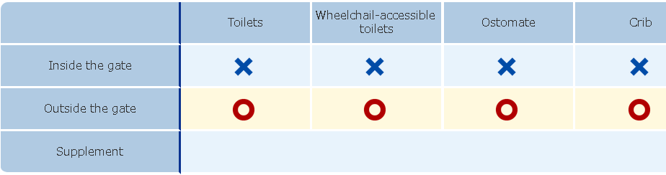
４．バリアフリーマップ等の整備・充実
鉄道駅のバリアフリーマップの整備・充実
・本年10月、バリアフリー整備ガイドライン改訂。
車椅子使用者の単独乗降と列車走行の
安全確保を両立する鉄道駅のプラットホーム
と車両乗降口の段差・隙間の目安値等に
ついて明確化。
・首都圏主要駅でプラットホームを整備。
・東京都心部の鉄道駅における単独乗降情報
をマップ化、年内に情報提供開始を目指す。
・らくらくおでかけネットについて、日本語での情報
提供に加え、視覚障害者向けの読み上げ対
応や外国語での情報提供の改良を加えた。
公共インフラとしての電話リレーサービス
ビデオ・文字チャット
（スマートフォン等）
固定電話
携帯電話
・手話、文字による意思疎通を可能とするため、「公共インフラとしての電話リレーサービス」の実現に向けて、関係者による会議体を設置して検討中。
耳の
聴こえない人
オペレーター
（手話・文字通訳者）
耳の
聴こえる人
データ通信
即時双方向的にメッセージを
「リレー形式」で伝達
音声通話
双方向で利用可能（24時間／365日）
Notes:
※1/4受領分反映（生局追記：右下の箱）

Slide 5
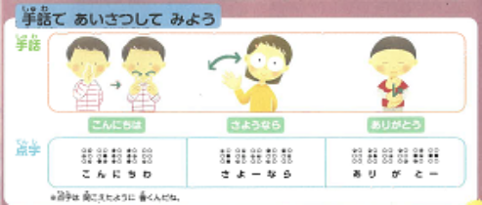
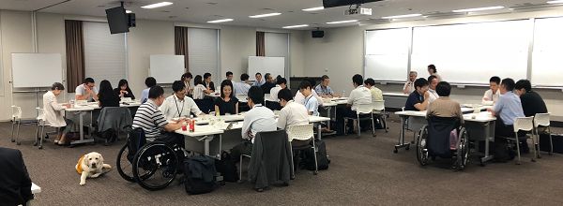
５．心のバリアフリーの拡大・向上
教育分野における取組強化
公務員に対する心のバリアフリー研修の充実
・来年度より小学校において使用される新学習指導要領を踏まえた教科書について、本年８月に、採択を完了。
・教員養成課程で「特別の支援を必要とする幼児、児童、生徒に対する理解」の科目の１単位以上の履修を義務付け。
・大学等における障害のある学生への支援のために形成された大学間の連携を活かし、就職支援を含む修学支援体制を充実。
・国家公務員を対象とした心のバリアフリー研修の内容の充実を図るとともに、地方公務員に拡大。
・「心のバリアフリー」を体現するためのポイントとなる「障害の社会モデル」の考え方の理解を徹底するため、人事院主催の国家公務員研修において、有識者による専門的な講義を実施。
・新たに地方公務員を対象とした研修を実施。「障害の社会モデル」の講義や経済界協議会と連携した心のバリアフリー研修。
(出典:日本文教出版 「わたしとせいかつ 下」135Pより）
大学等における修学への支援
○東京大学と京都大学が中心となり、連携する大学の取組を支援（平成29年度～）
【取組例】
・障害のある学生の支援体制構築の相談
・研修講師派遣および研修支援
（人事院「障害の社会モデル」講義 グループワーキングの様子）
大学等における就職への支援
○大学、労働・福祉機関、企業等の連携により、障害のある学生の就職支援体制を充実（令和2年度～）
Notes:
※1/4受領分反映（生局追記：右下の箱）

Slide 6
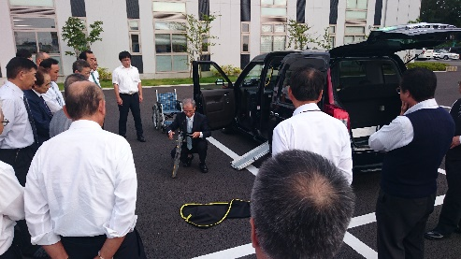
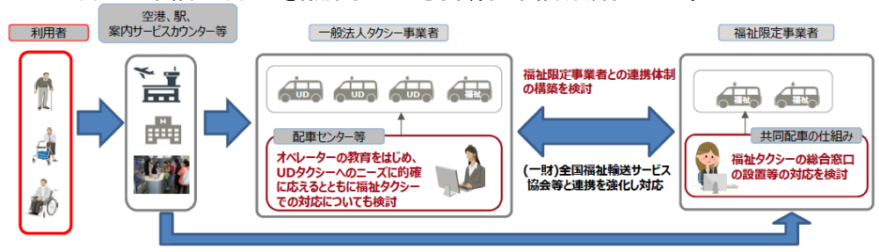
６．ユニバーサルデザインタクシーの改善
車体改良
接遇改善
・ユニバーサルデザインタクシーの多くを占める車種で、既販車の車椅子乗車時の操作時間を短縮する改良を実施し概ね完了。
・上記車種の乗降スロープの耐荷重を200kgから300kgに引き上げることについて技術的に検討中。
・ユニバーサルデザインタクシー車体補助の条件として、実車を用いた研修を義務化。
・運輸局において、接遇が優良な運転者に対する表彰の実施に向けタクシー事業者と調整中。
利用環境整備
・UDタクシーや福祉車両の配車体制の構築に向けた実証実験を年度内に実施予定。
・ニーズに応じた円滑な配車が可能となるよう、車椅子情報のデータベース化や当該データの閲覧を可能とするため、関係者と調整を図る。
・東京23区内におけるユニバーサルデザインタクシーの普及率25％の目標を、2020年から大会までに前倒し。
Notes:
※1/4受領分反映（生局追記：右下の箱）

